Slide 1
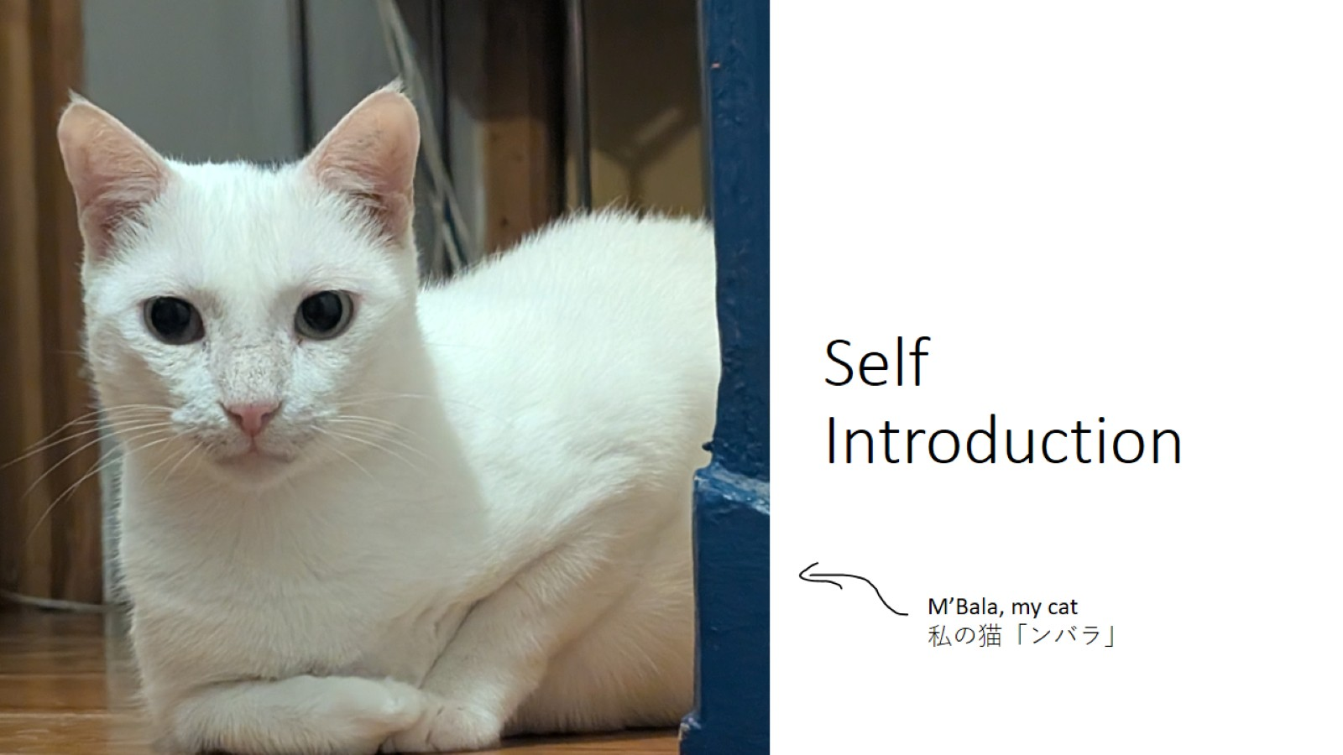
Self Introduction 自己紹介
Hello !

Slide 2
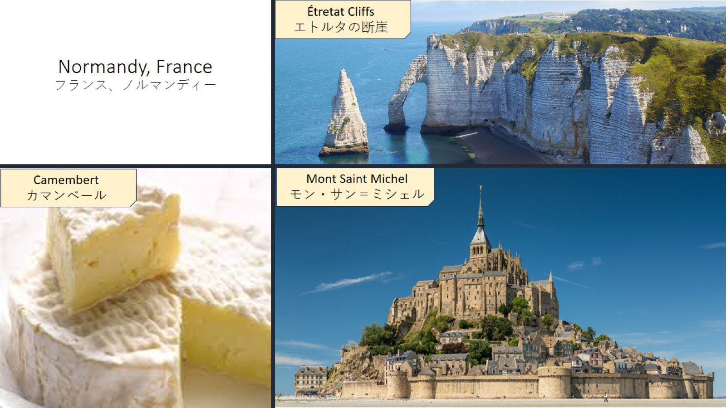
Normandy, France ノルマンディー、フランス

Slide 3
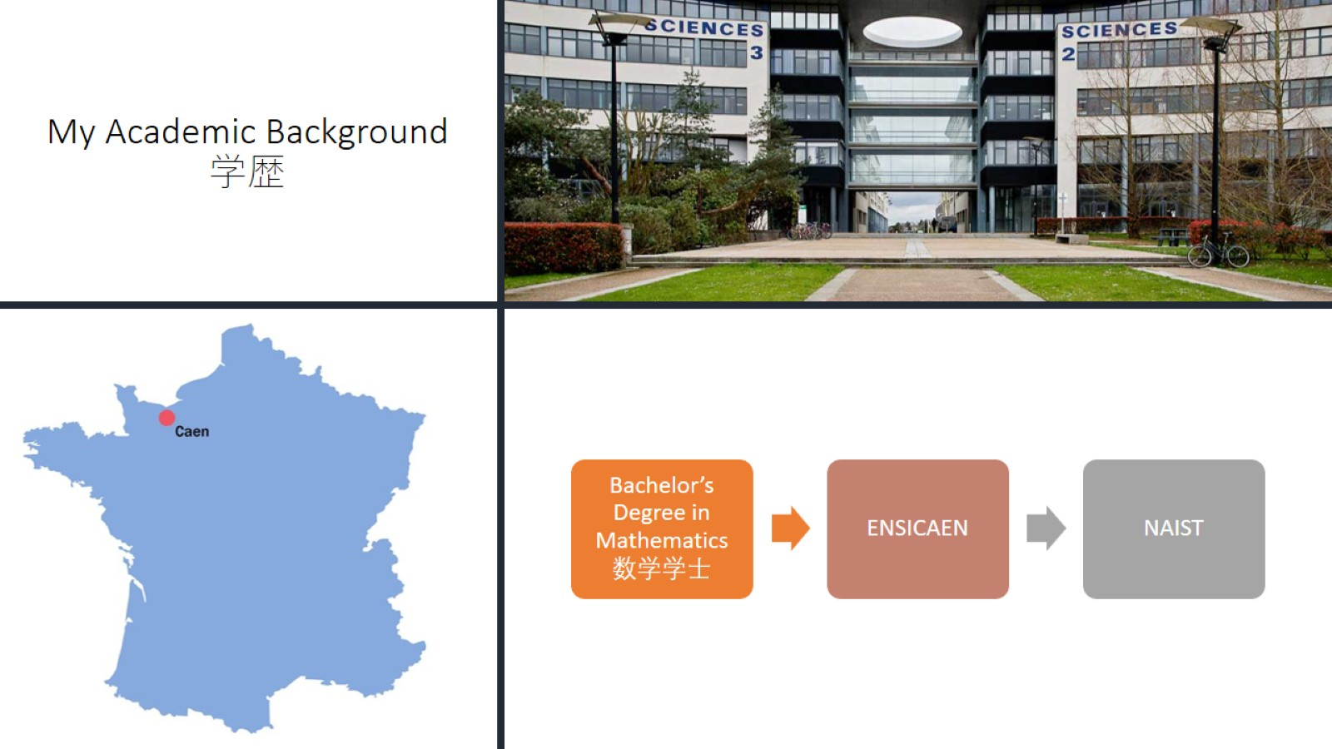
My Academic Background 学歴

Slide 4
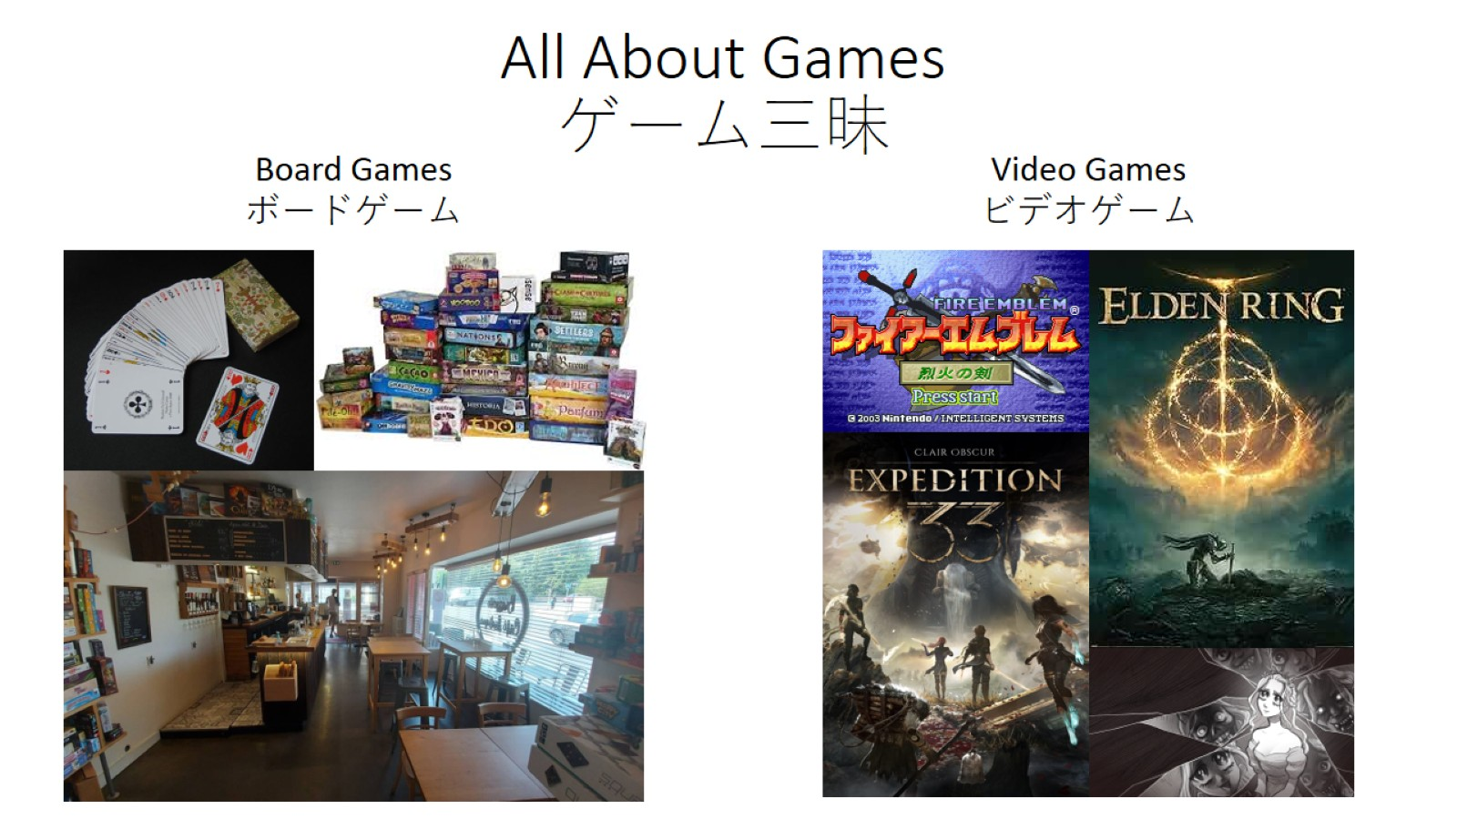
All About Games ゲーム三昧

Slide 5
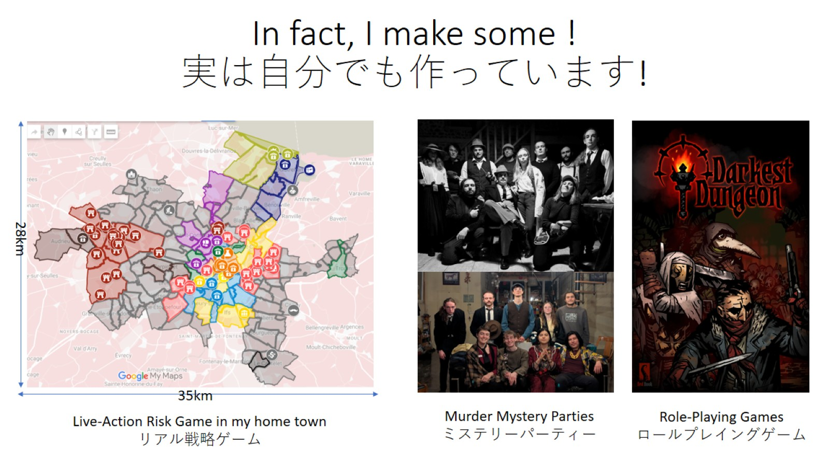
In fact, I make some! 実は自分でも作っています!

Slide 6
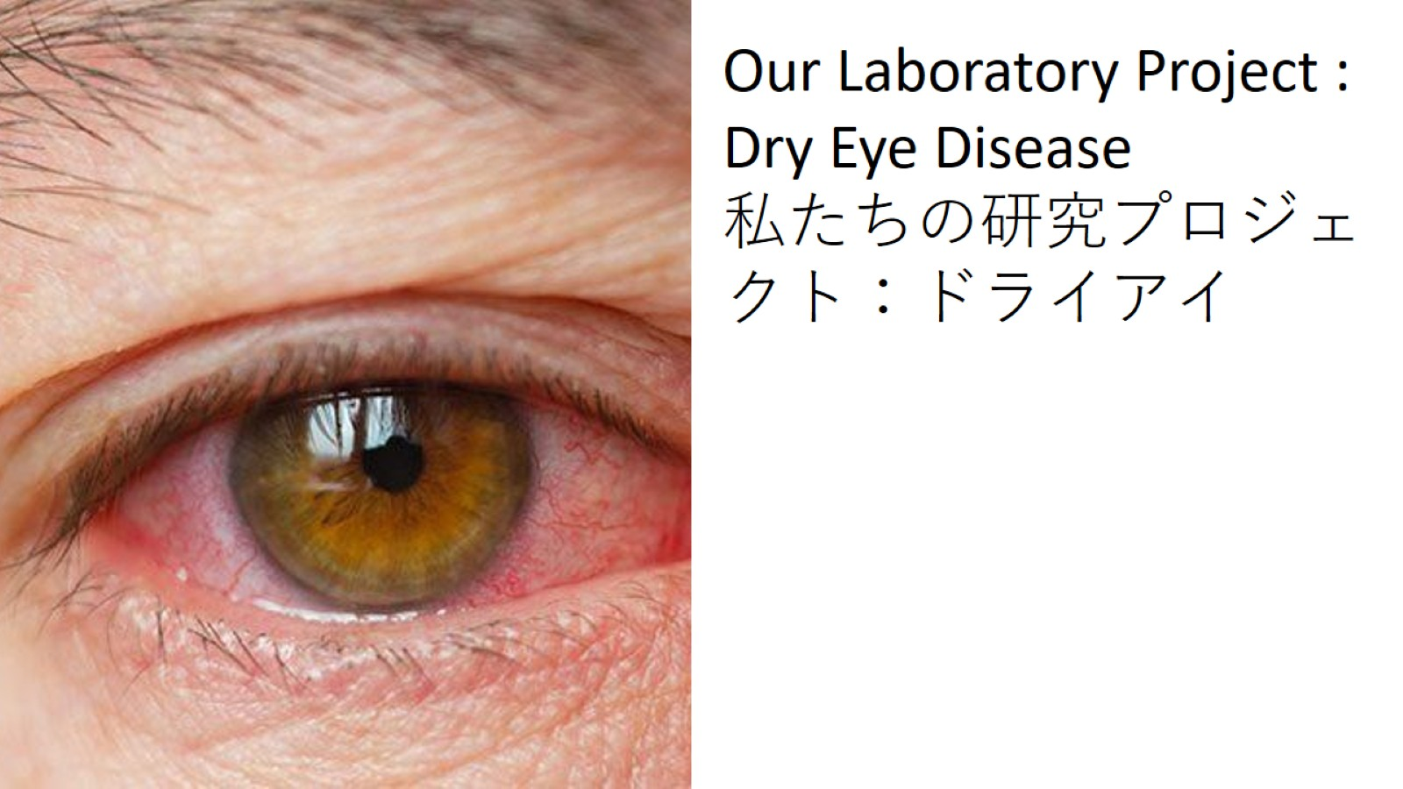
Visible symptoms
可視症状
Can be captured by camera
カメラで捉えられる

Slide 7
Self Introduction 自己紹介
Thank you !

